Slide 1

Департамент освіти Луцької міської ради
КЗ «Луцький заклад дошкільної освіти (ясла-садок) № 35
Луцької міської ради»
Портфоліо
керівника музичного
Євтушик Катерини
Луцьк 2024

Slide 2
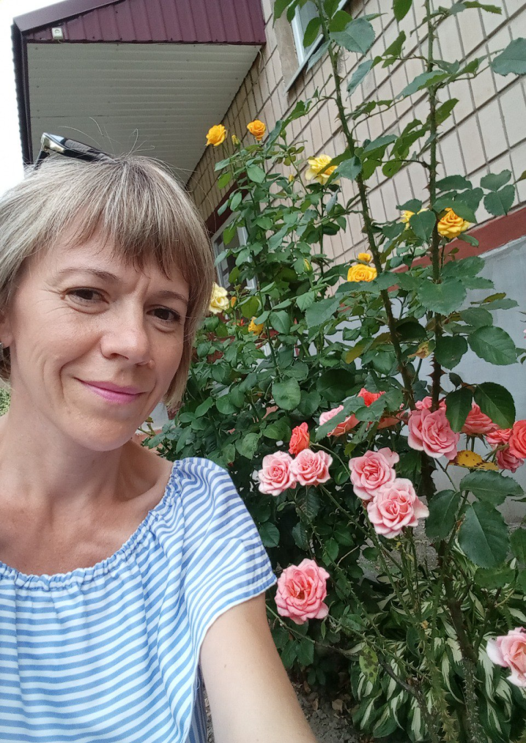
Про мене:
Освіта: повна вища, Львівська державна музична академія імені М. В. Лисенка, 2005 р. Волинське державне училище культури і мистецтв 2000 р.
Спеціальність: «Музичне мистецтво».
Кваліфікація: диригент хору, артист хору, викладач, учитель музики.
Педагогічний стаж: 22 роки.
На посаді керівника музичного: 18 років.
Нагороди: грамота управління освіти Луцької міської ради «За сприяння творчого розвитку дитячої особистості, виховання естетичного смаку та результативну роботу в конкурсі «музична скарбничка» Наказ від 27.05.2013.р. №360-од.; грамота управління освіти Луцької міської ради «за участь в огляді-конкурсі «музична скарбничка» наказ від 30.04.2015.р. Наказ №53-з.; грамота Управління освіти Луцької міської ради «За розвиток музичних здібностей у дітей дошкільного віку з нагоди Дня дошкілля» Наказ №111-з від 08.09.2015.р.; грамота-подяка Управління освіти Луцької міської ради міської організації Профспілки працівників освіти і науки «За активну участь у ІІІ обласному огляді-конкурсі колективів художньої самодіяльності».
Проходження курсової перепідготовки: місце – ВІІППО, листопад 2015року; березень 2023 р.
Атестація: 2011 рік – встановлено кваліфікаційну категорію «Спеціаліст І категорії».
2015-2016 рр. – підтверджено кваліфікаційну категорію «Спеціаліст І категорії».

Slide 3

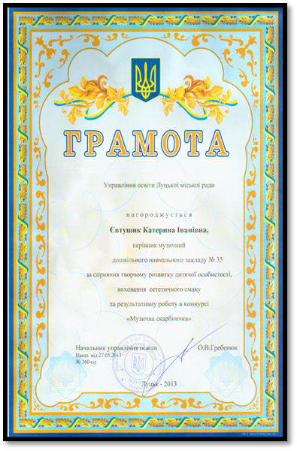

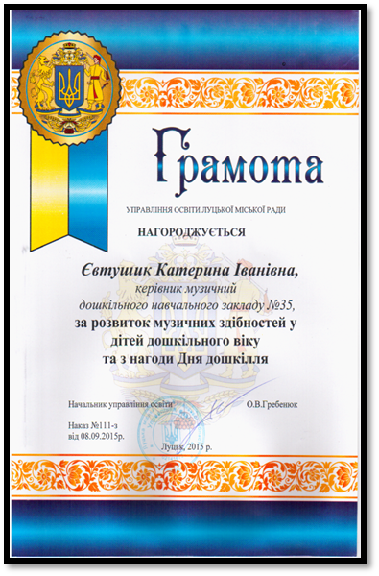
Мої нагороди:

Slide 4
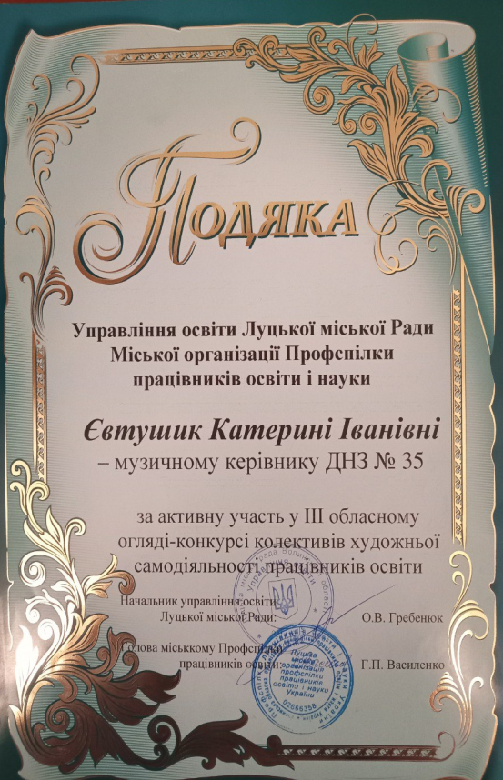
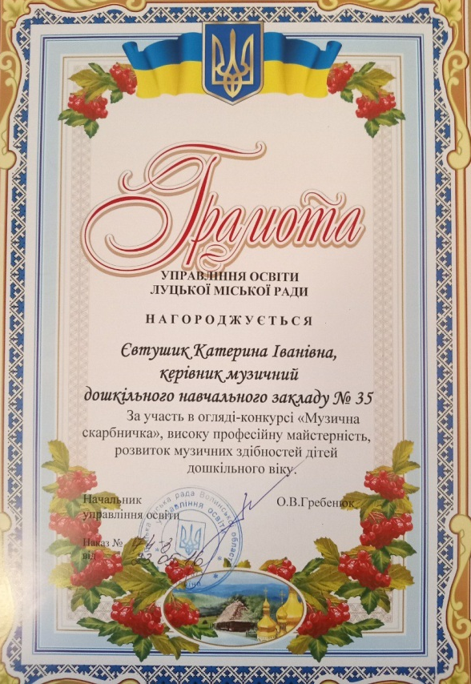
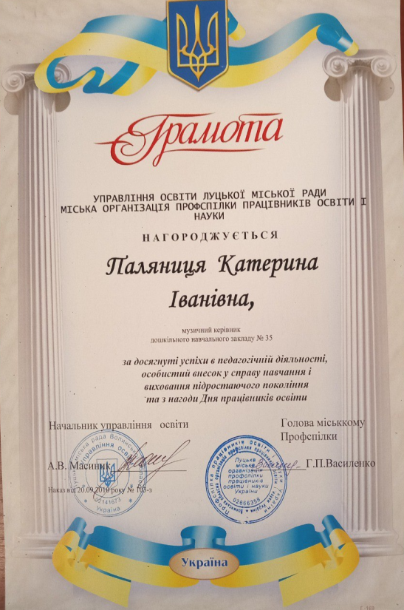
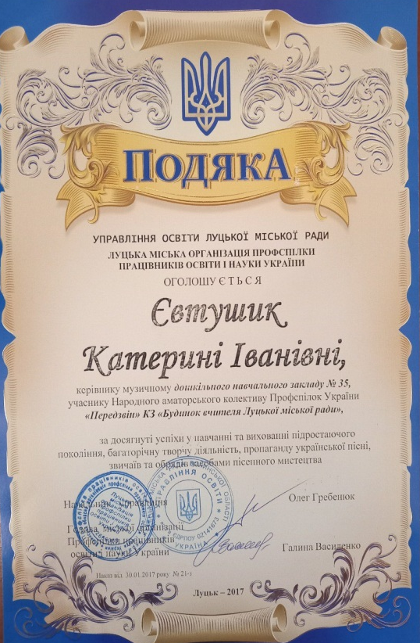
Мої нагороди:

Slide 5

Моє життєве кредо:
І в радості і в горі - душа завжди співає.
Без пісні щастя гіркне і туга не минає.

Slide 6

Девіз моєї роботи:
Я – педагог;
Я – любов і відданість, віра і терпіння;
Я – радість і співрадість;
Я – істина і серце, совість і шляхетність;
Я – той хто шукає і той хто дарує;
Я – учитель і учень, вихователь і вихованець;
Я – притулок дитинства;
Я – усмішка майбутнього і смолоскип сущого

Slide 7
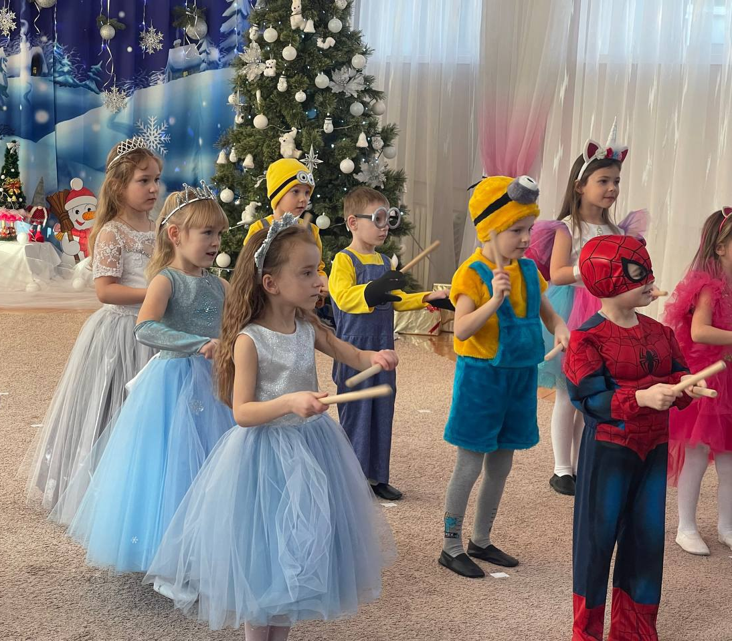
Питання поглибленого
опрацювання:
«Музично-пластична імпровізація як елемент розвитку в дітей навичок сприймання музики»

Slide 8
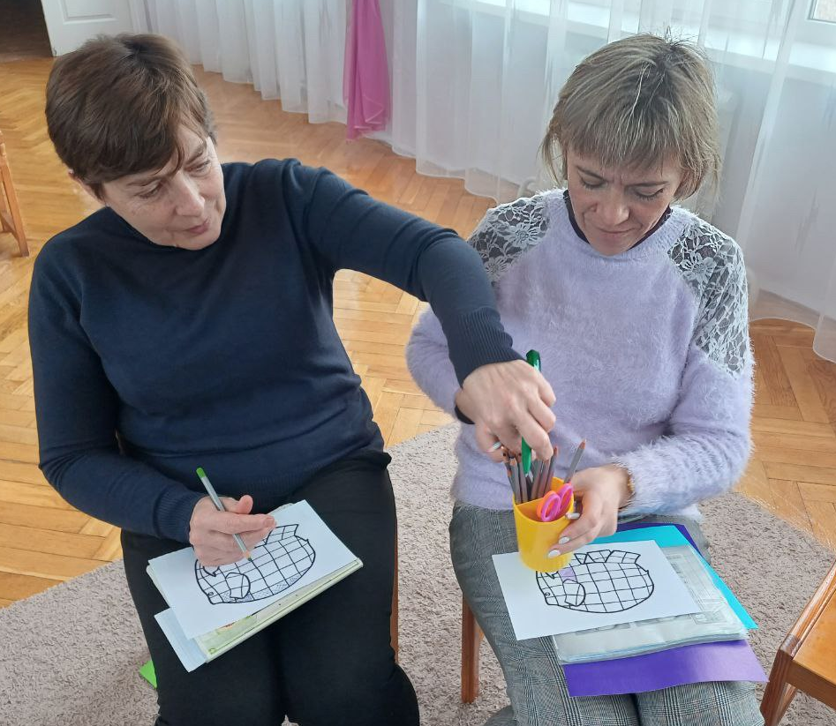
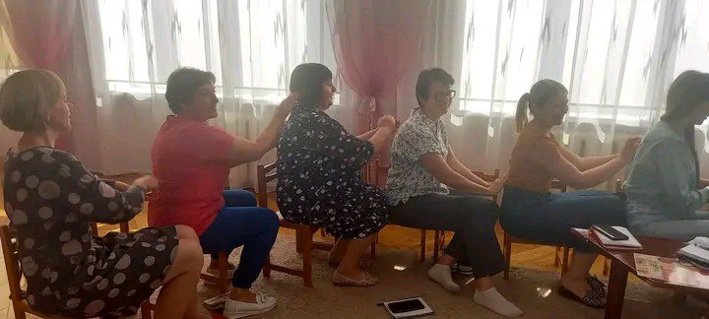
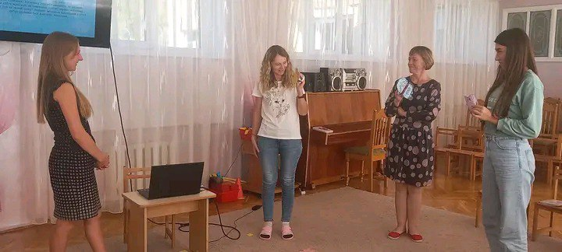
Участь в методичних
заходах ЗДО:

Slide 9
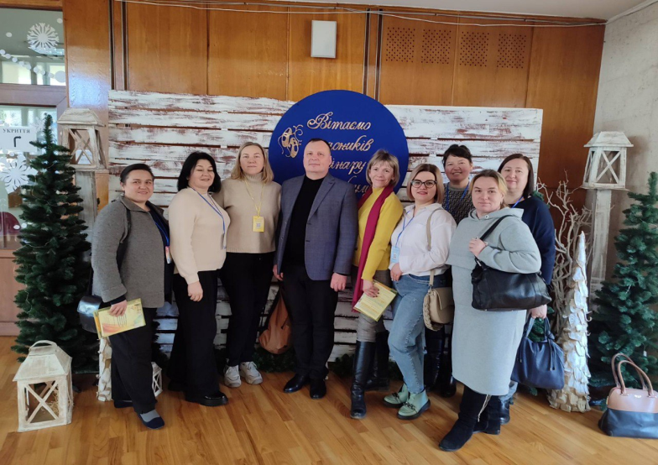
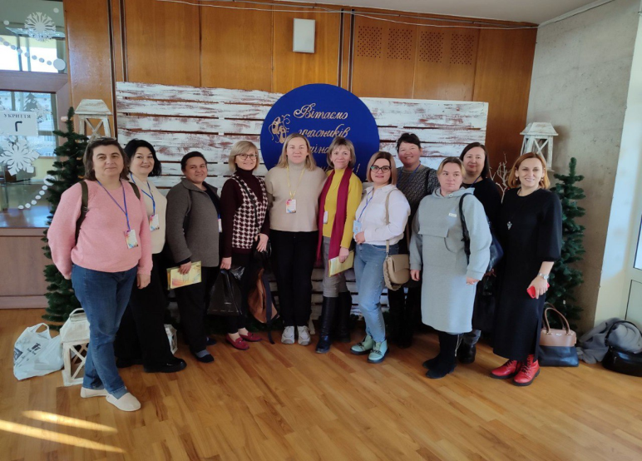
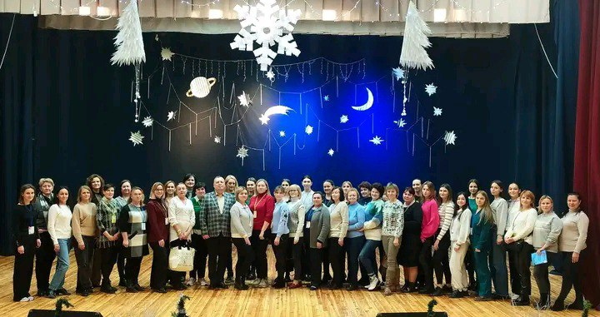
Участь у семінарі-практикумі
«Формування естетичної культури дітей та учнівської молоді засобами хореографічного мистецтва у закладах загальної, середньої, позашкільної та дошкільної освіти»

Slide 10
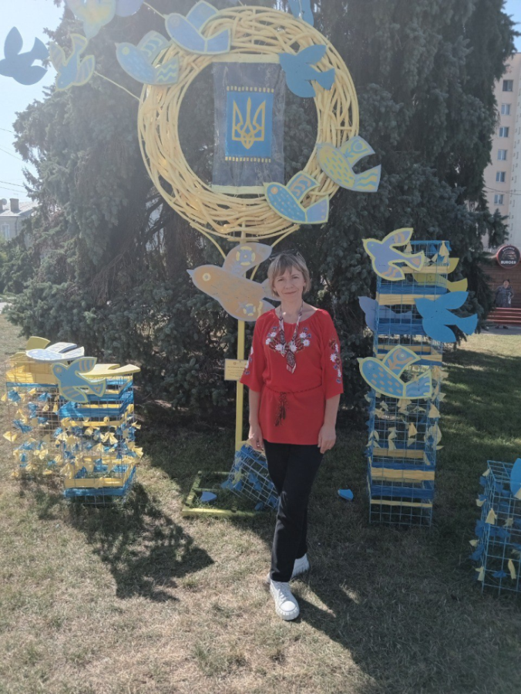
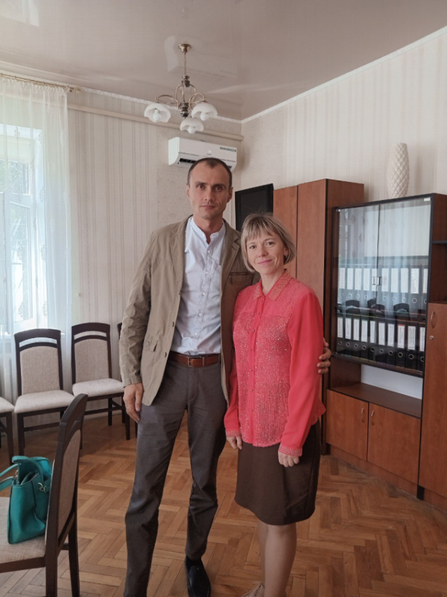
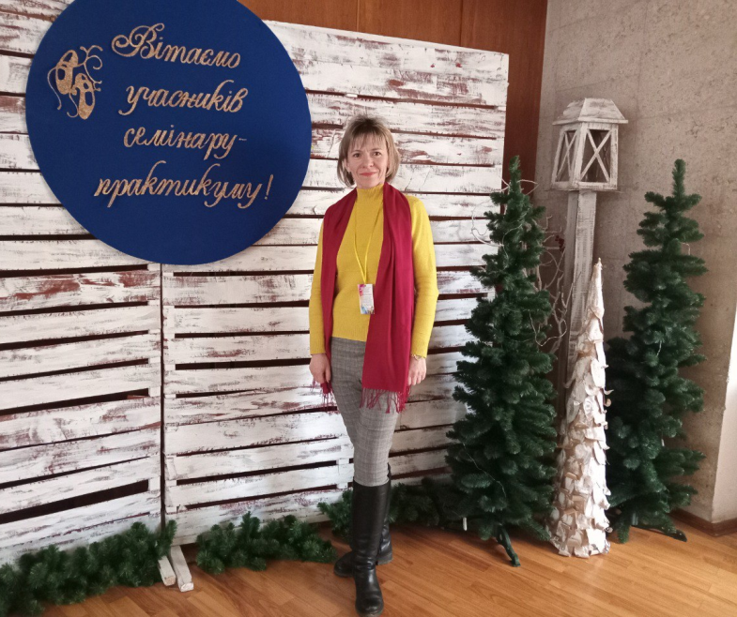
Цікаві зустрічі:

Slide 11
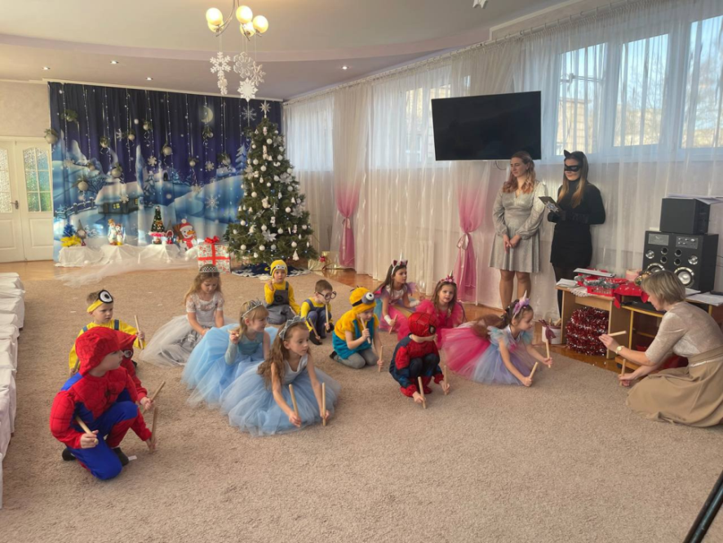
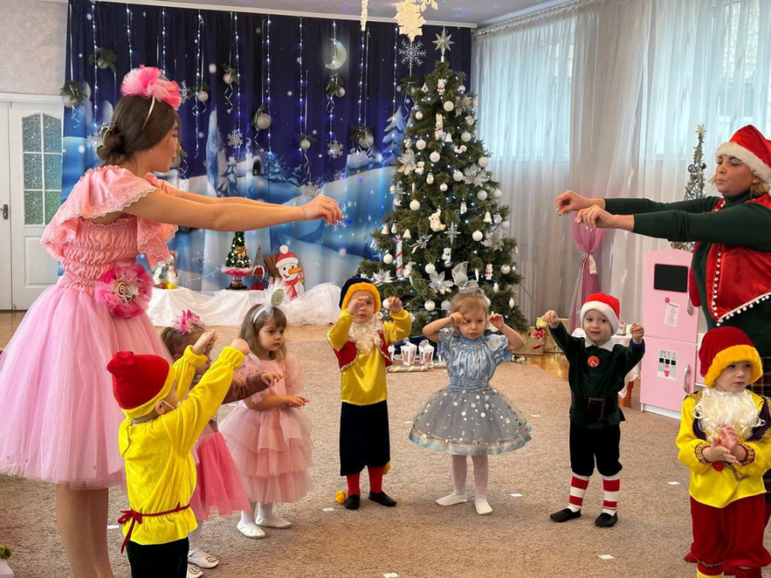
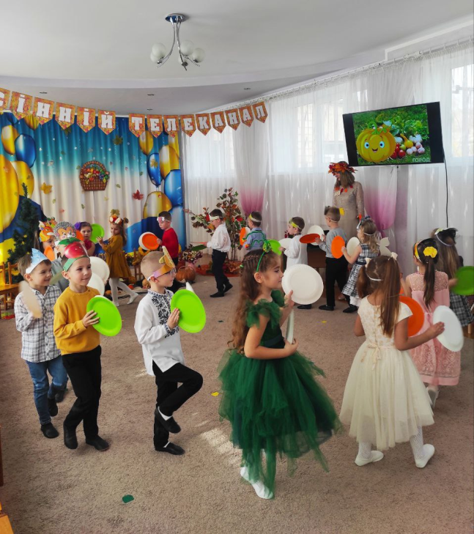


Свята:

Slide 12
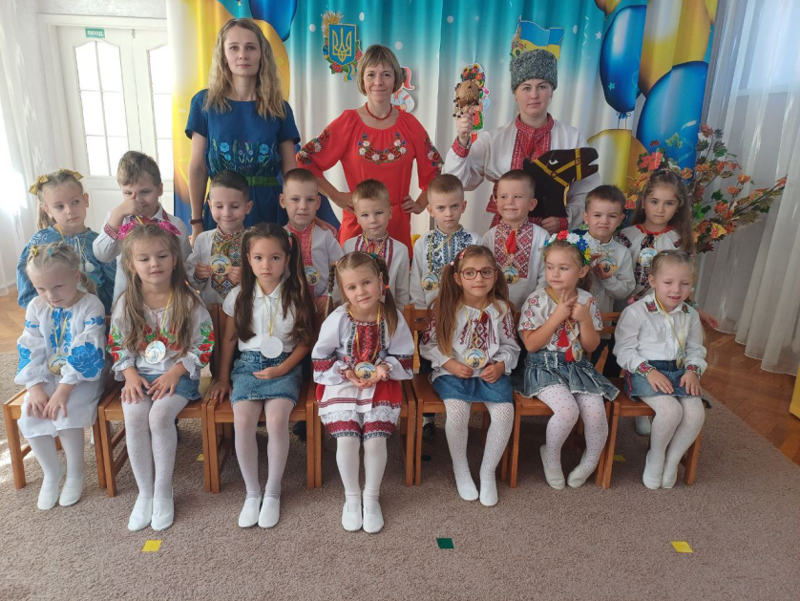
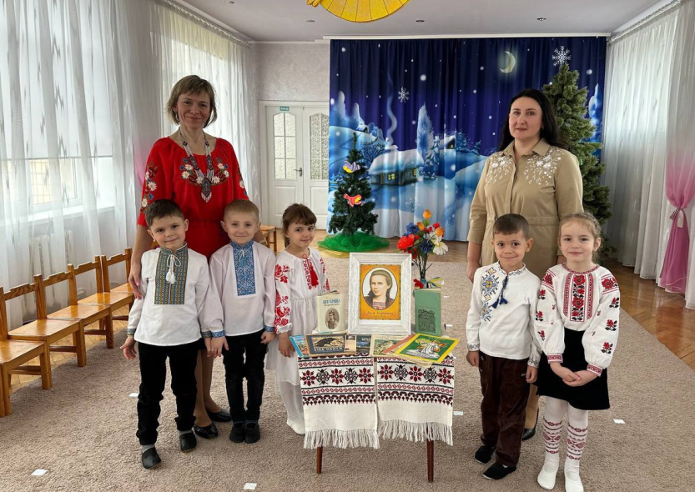
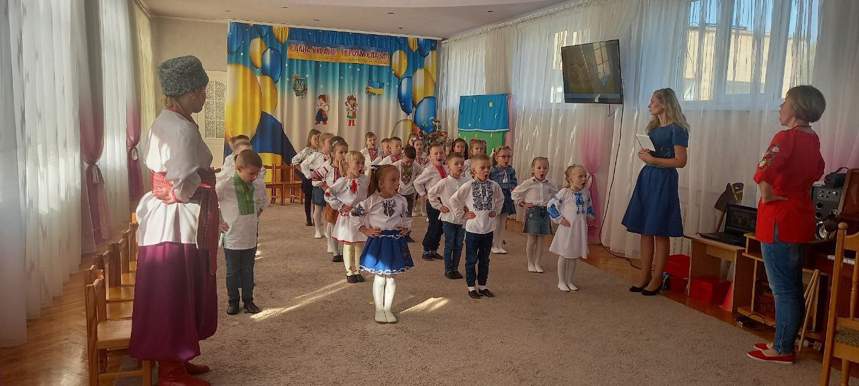
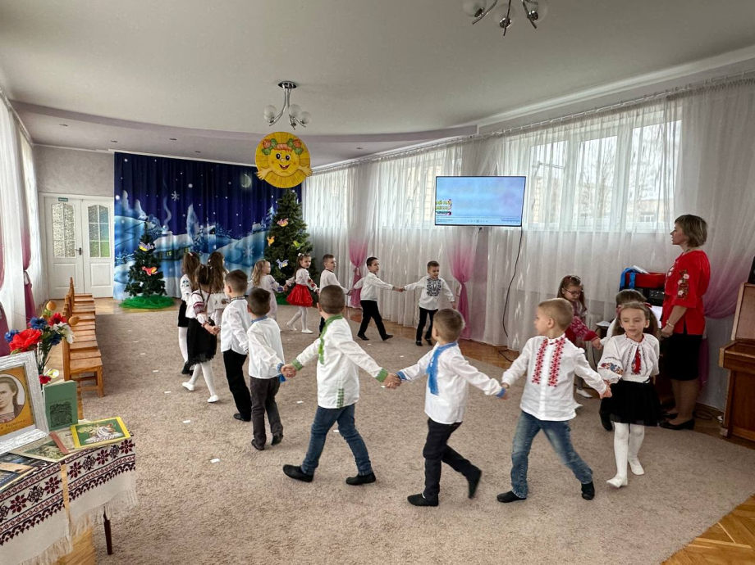
Тематичні розваги:

Slide 13

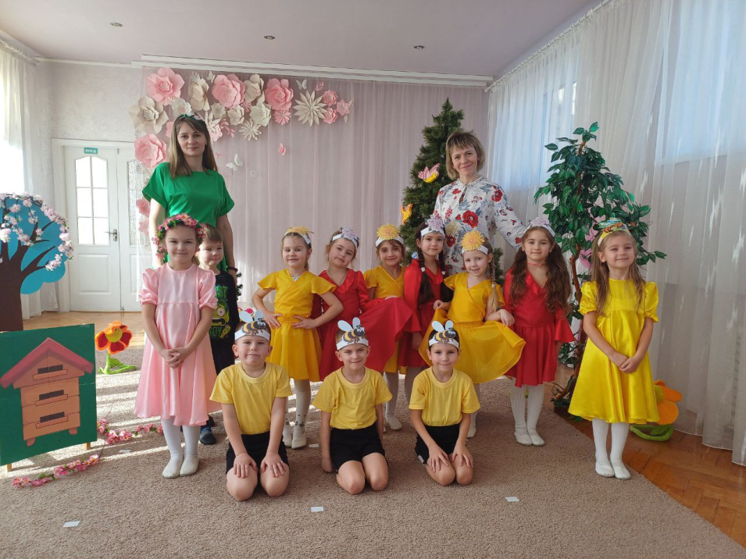

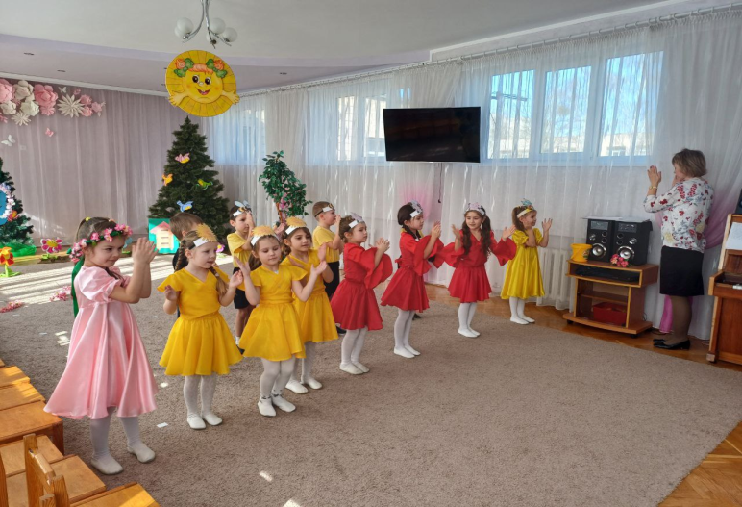

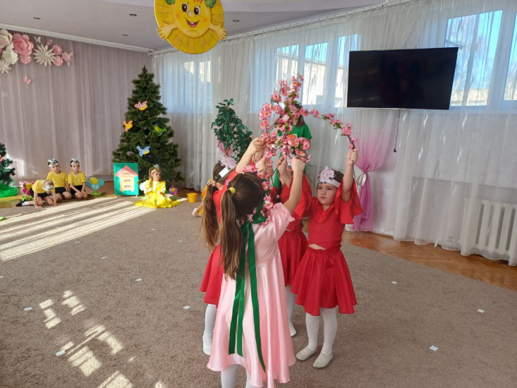
Театралізація казки В.Сухомлинського «Вранці на пасіці» (старша група):

Slide 14
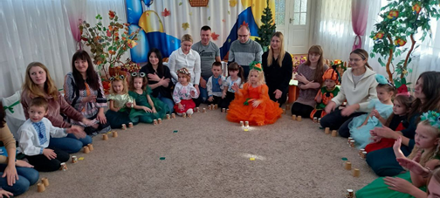
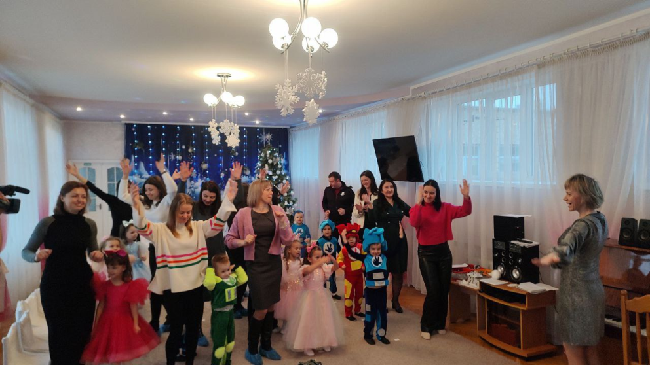
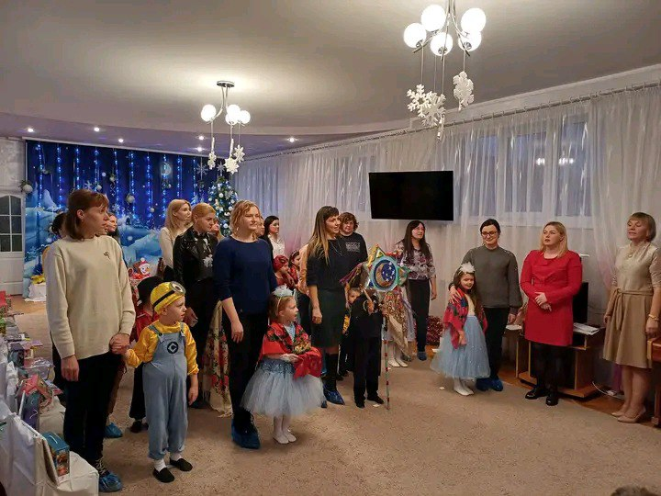
Співпраця з батьками:

Slide 15
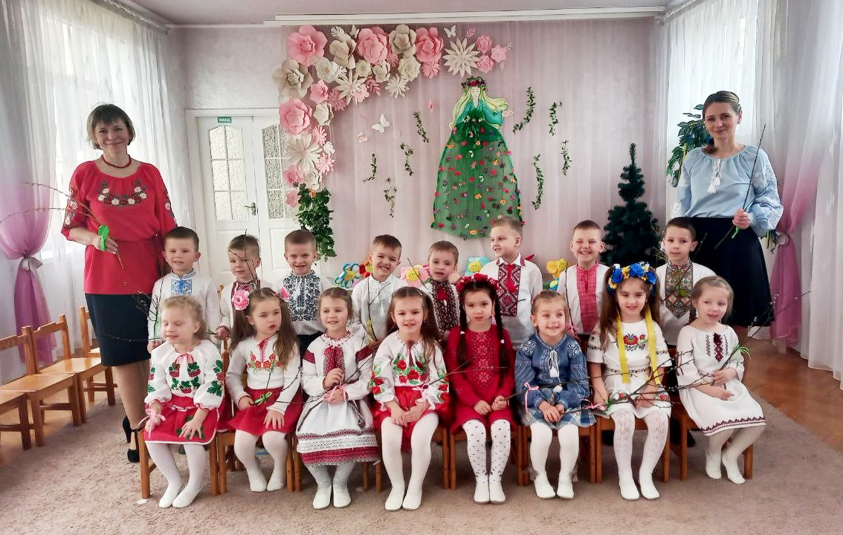
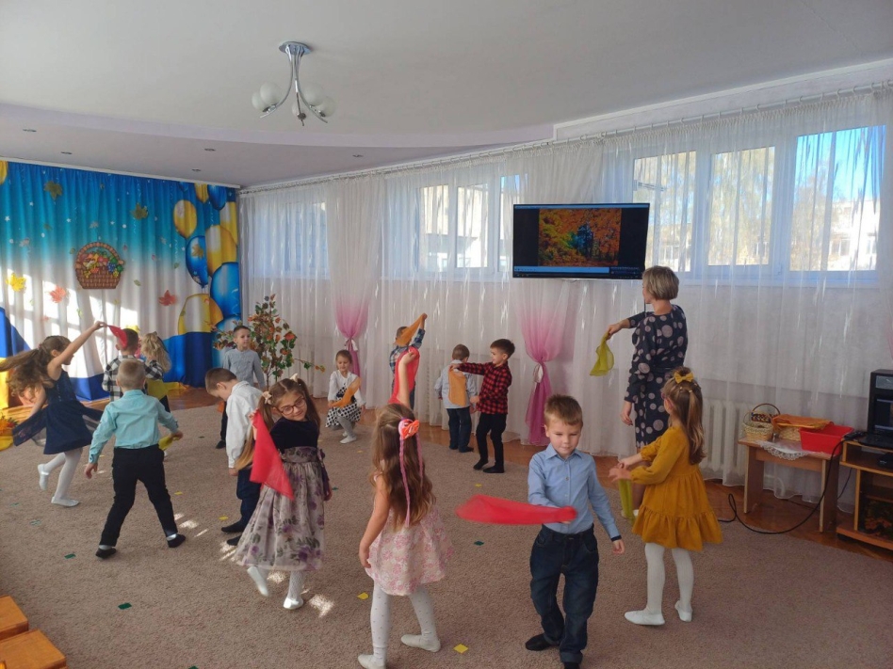
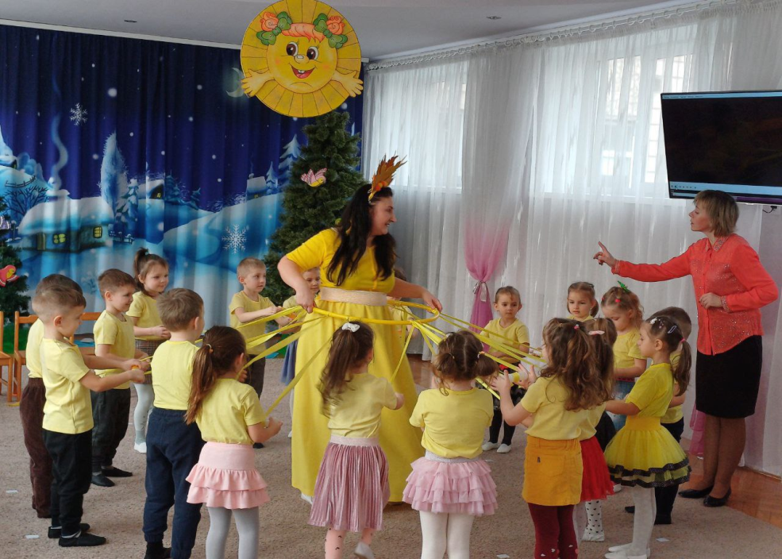
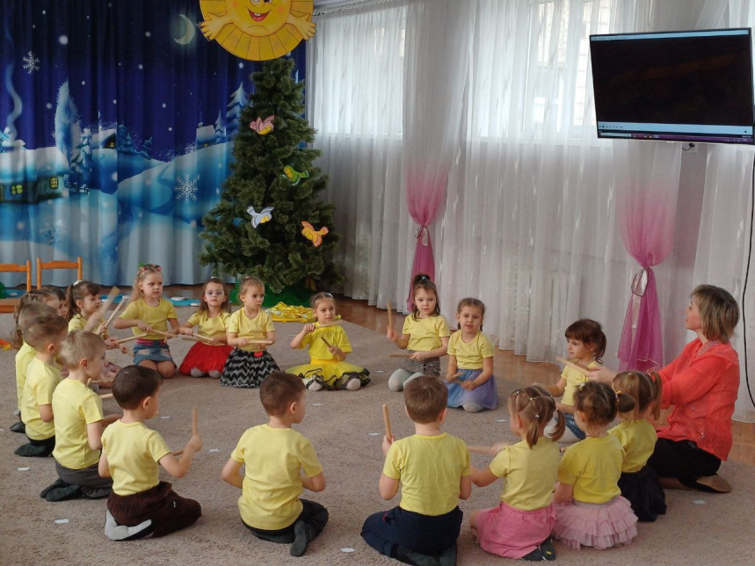
Проєктна діяльність:

Slide 16
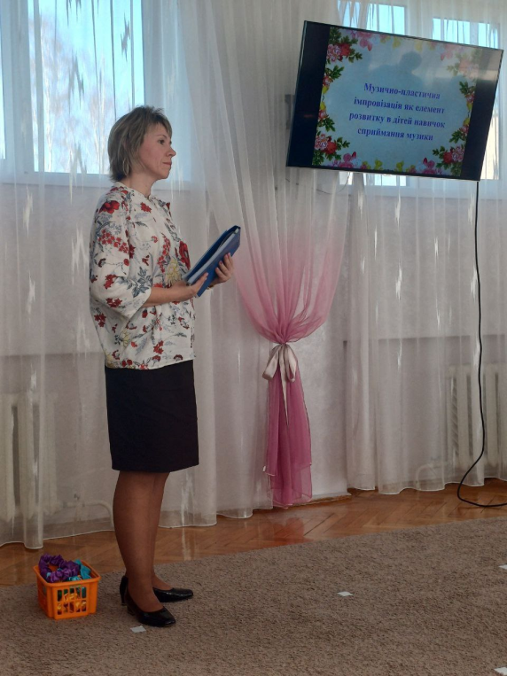
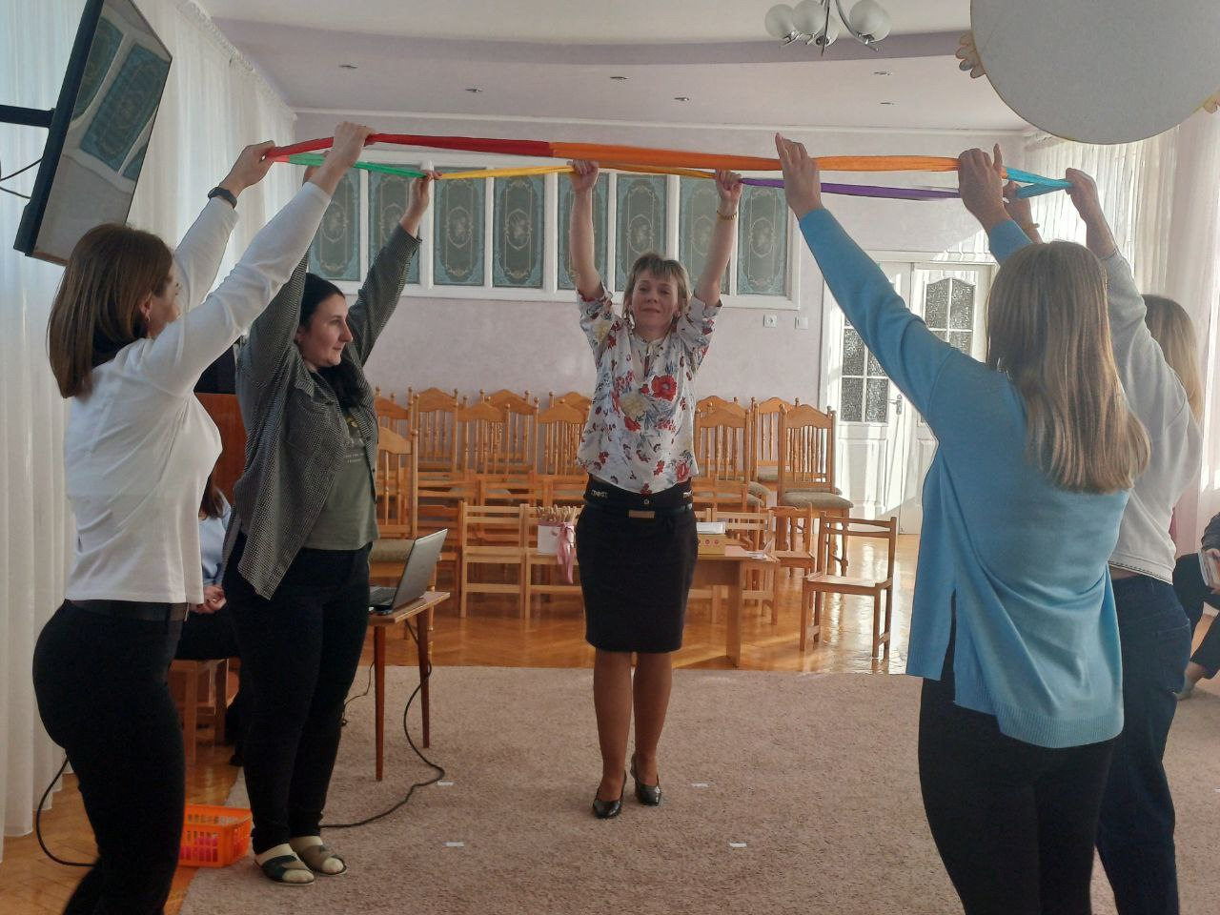
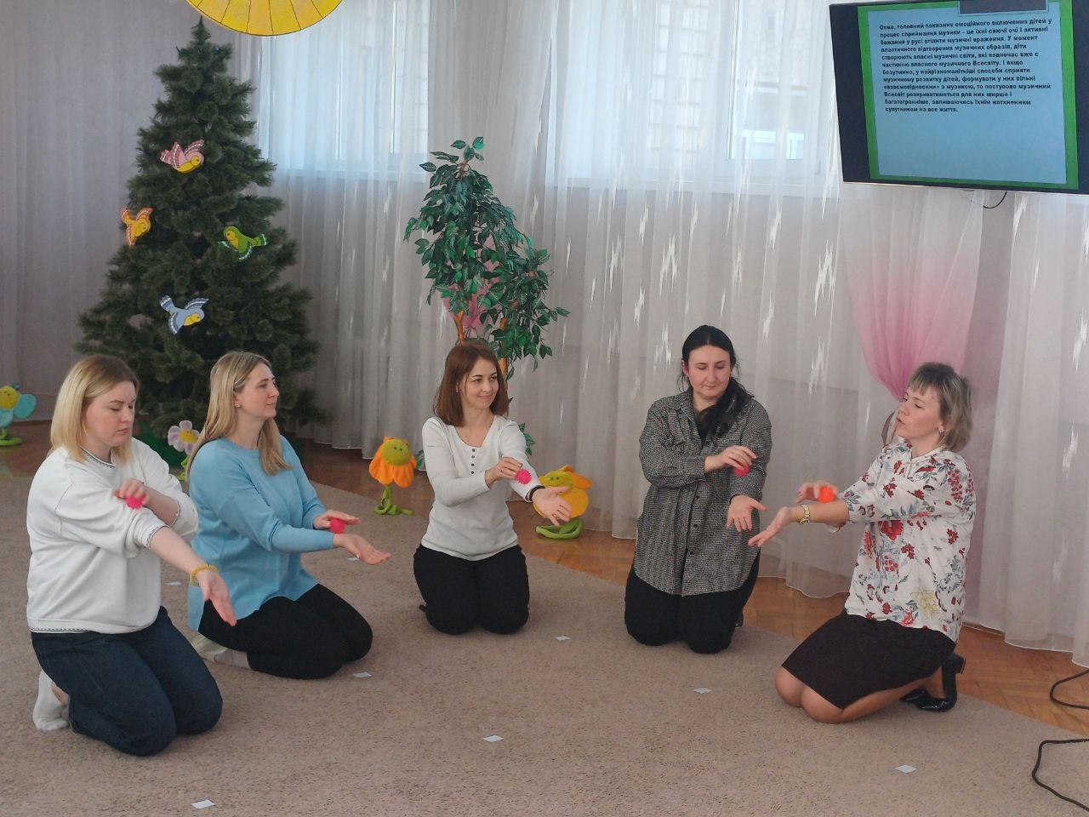
Презентація питання поглибленого вивчення перед колегами ЗДО:

Slide 17

Дякую за увагу!

